Slide 2




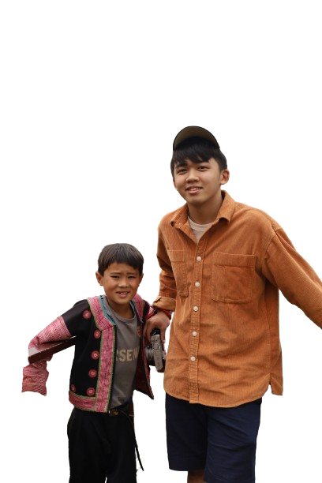

Nhóm 6
Thành viên
Nguyễn hữu phúc
(nhóm trưởng)
Thành viên
Trần Tiến dũng - 140
(thư ký)
Thành viên
Trần minh tân
Thành viên
Trần quang anh
Thành viên
Phí quốc tư sơn
Thành viên
Nguyễn thiên thịnh

Slide 3
Thành viên
Nguyễn hữu phúc
(nhóm trưởng)
Nhóm 6
Thành viên
Trần Tiến dũng - 140
(thư ký)
Thành viên
Trần minh tân
Thành viên
Trần quang anh
Thành viên
Phí quốc tư sơn
Thành viên
Nguyễn thiên thịnh

Slide 4
Thành viên
Nguyễn hữu phúc
(nhóm trưởng)
Thành viên
Trần Tiến dũng - 140
(thư ký)
Nhóm 6
Thành viên
Trần minh tân
Thành viên
Trần quang anh
Thành viên
Phí quốc tư sơn
Thành viên
Nguyễn thiên thịnh

Slide 5
Thành viên
Nguyễn hữu phúc
(nhóm trưởng)
Thành viên
Trần Tiến dũng - 140
(thư ký)
Thành viên
Trần minh tân
Nhóm 6
Thành viên
Trần quang anh
Thành viên
Phí quốc tư sơn
Thành viên
Nguyễn thiên thịnh

Slide 6
Thành viên
Nguyễn hữu phúc
(nhóm trưởng)
Thành viên
Trần Tiến dũng - 140
(thư ký)
Thành viên
Trần minh tân
Thành viên
Trần quang anh
Nhóm 6
Thành viên
Phí quốc tư sơn
Thành viên
Nguyễn thiên thịnh

Slide 7
Thành viên
Nguyễn hữu phúc
(nhóm trưởng)
Thành viên
Trần Tiến dũng - 140
(thư ký)
Thành viên
Trần minh tân
Thành viên
Trần quang anh
Thành viên
Phí quốc tư sơn
Nhóm 6
Thành viên
Nguyễn thiên thịnh

Slide 8

Nguồn: youtube
Notes:
Bạn thấy vấn đề gì qua video vừa rồi

Slide 9
Giai cấp đấu tranh giai cấp

Slide 10
Nội dung chính
Giai cấp
I
Đấu tranh giai cấp
II
1. Định nghĩa giai cấp
2. Nguồn gốc và Kết cấu giai cấp
1. Tính tất yếu và thực chất của đấu tranh giai cấp
2. Vai trò của đấu tranh giai cấp
Thảo luận và củng cố kiến thức
III

Slide 11
GIAI CẤP

Slide 12
01
Định nghĩa
về GIAI CẤP của V.I Lênin

Slide 13
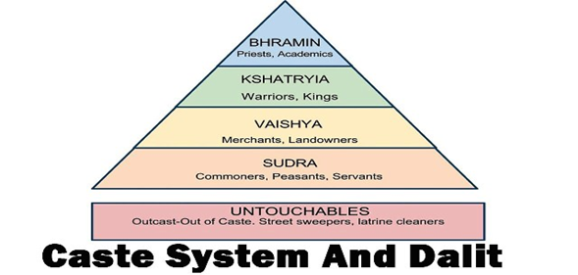
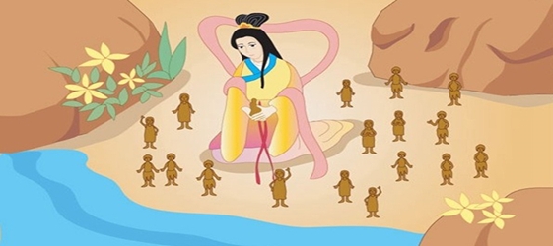
Các quan điểm về giai cấp trước Mác
Notes:
Quan niệm tiền định:
Ấn độ: Những người Hindu trung thành với chế độ đẳng cấp tin rằng sức mạnh vũ trụ đã làm cho người ở tầng lớp này ưu việt hơn tầng lớp khác. Theo thần thoại snag thế nôi tiếng của người Hindu, nhưng vị thần tạo ra thế giới từ cơ thể của 1 sinh vật nguyên thủy gọi là Purusa. Mặt trời được tạo ra từ mắt của Purusa, Mặt trăng được tạo ra từ bộ óc, Brahmin( các thầy tu từ miệng), Kshatriya (các chiến binh) từ cánh tay, Vaishya( những nông dân và các nhà buôn) từ hai đùi và Shudra (những đầy tớ) từ đôi chân – đặc biệt là bàn chân.
Trung quốc: Trung quốc cổ đại tin rằng thần Nữ Oa đã tạo ra con người từ đất, bà nhào trộn ra giới quý đất từ đất vàng nhỏ mịn, tỏng khi dân thường được tạo thành từ bùn nâu

Slide 14
Quan điểm
duy tâm
GC kết quả phân định, sáng tạo của lực lượng siêu tự nhiên
DV hình thức
Giai cấp là những lớp người có cùng hình thể, sở thích, tâm lý, nghề nghiệp, tôn giáo
Rodney Stark
Địa vị là yếu tố nảy sinh và phân loại GC
Warner
Địa vị và danh tiếng
Weber
người Đức
Tiếp cận từ góc độ của cải, địa vị, uy tín quyền lực
Mỹ
Lý luận GC không áp dụng được vì họ không còn GCVS

Slide 15
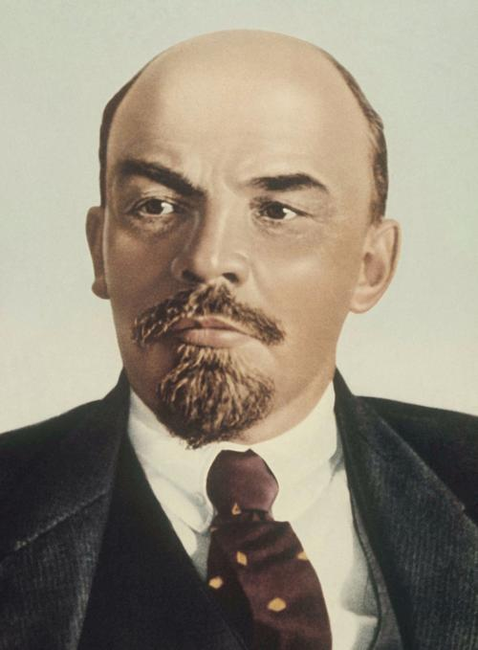
Định nghĩa
Trong tác phẩm “Sáng kiến vĩ đại”. V. I. Lênin đã đưa ra định nghĩa về giai cấp như sau:
“Giai cấp là những tập đoàn người to lớn khác nhau về địa vị của họ trong một hệ thống sản xuất xã hội nhất định trong lịch sử, khác nhau về quan hệ của họ (thường thì những quan hệ này được pháp luật quy định và thừa nhận) đối với những tư liệu sản xuất, về vai trò của họ trong tổ chức lao động xã hội, và như vậy khác nhau về cách thức hưởng thụ và về phần của cải xã hội ít hoặc nhiều mà họ được hưởng …”
Notes:
Giai cấp là những tập đoàn người to lớn khác nhau về địa vị của họ trong một hệ thống sản xuất xã hội nhất định trong lịch sử, và có 3 cái khác nhau:
- Khác nhau về quan hệ đối với TLSX
- Khác nhau về vai trò trong tổ chức lao động xã hội
- khác nhau về cách thức và quy mô thu nhập của cải xã hội

Slide 16
Định nghĩa
“… Giai cấp là những tập đoàn người, mà tập đoàn này thì có thể chiếm đoạt lao động của tập đoàn khác, do chỗ các tập đoàn đó có địa vị khác nhau trong một chế độ kinh tế xã hội nhất định.”
Notes:
Từ đó sinh ra địa vị khác nhau ⇒ giai cấp đó thống trị hay bị trị

Slide 17
Đặc trưng cơ bản
Giai cấp là những tập đoàn người có địa vị kinh tế - xã hội khác nhau trong một hệ thống sản xuất xã hội nhất định trong lịch sử.
Quyền sở hữu đối với những tư liệu sản xuất
Khác nhau về
Vai trò trong hệ thống tổ chức lao động xã hội (làm chủ hay phụ thuộc)
Cách thức và quy mô hưởng thụ kết quả của quá trình sản xuất xã hội
Notes:
- Thứ nhất, giai cấp là những tập đoàn người có địa vị kinh tế - xã hội khác nhau.
Cụ thể xét trên ba phương diện của hệ thống quan hệ sản xuất, họ khác nhau về
1. Quyền sở hữu đối với những tư liệu sản xuất;
2. địa vị trong hệ thống tổ chức lao động xã hội (làm chủ hay phụ thuộc);
3. cách thức và quy mô hưởng thụ kết quả của quá trình sản xuất xã hội (bằng cách nào? Nhiều hay ít?).

Slide 18

Dấu hiệu chủ yếu quy định địa vị Kt – xh của các giai cấp
Quan hệ sản xuất trong phương thức sản xuất xã hội :
Quan hệ sở hữu đối với tư liệu sản xuất
Quan hệ tổ chức quản lý sản xuất
Quan hệ phân phối của cải xã hội
ĐỊA VỊ
Notes:
- Hỏi Vì sao ?
Trả lời: vì giia cấp nào nắm giữ tư liệu sản xuất tức là nắm được phương tiện vật chất chủ yếu của nền sản xuất xã hội và theo đố sẽ nắm giữ luôn vai trò chi phối trong tổ chức quản lý sản xuất và phân phối sản phẩm lao động.
Giai cấp đó trở thành GC thống trị, bóc lột.
GC khác do không có TLSX, buộc phải phụ thuộc vào GC có TLSX và trở thành các GC bị trị, bị bóc lột.
Quan hệ sản xuất vật chất không chỉ quy định vai trò của các tập đoàn ng trong lĩnh vực kinh tế, mà còn là cơ sở chủ yếu quy định vai trò của họ trong các lĩnh vực chính trị, văn hóa xã hội.

Slide 19
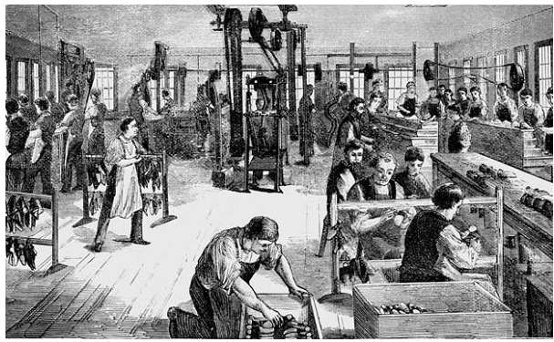
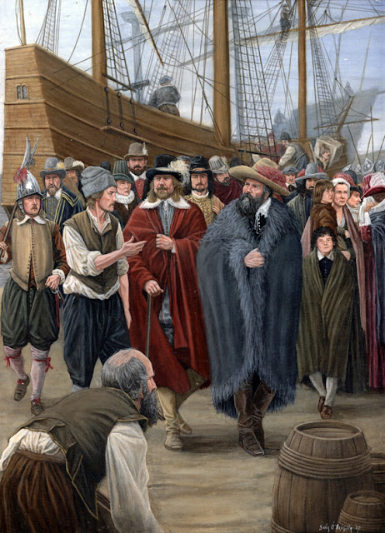
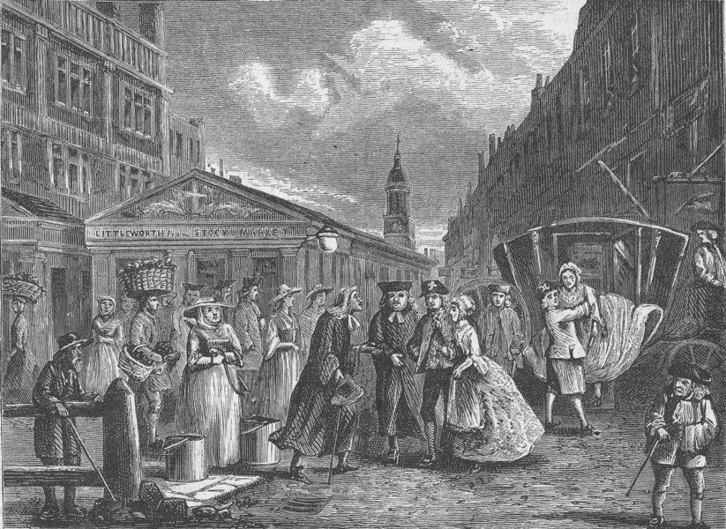
Ví dụ giai cấp tư sản anh thế kỉ 18 trên ba yêu tố quan hệ tư liệu sản xuất, quản lý sản xuất, phân phối của cải
Ví dụ về Giai cấp tư sản Anh thế kỉ 18

Slide 20
Quan hệ sản xuất nào quan trọng nhất quyết định đến địa vị kinh tế - xã hội ?

Slide 21
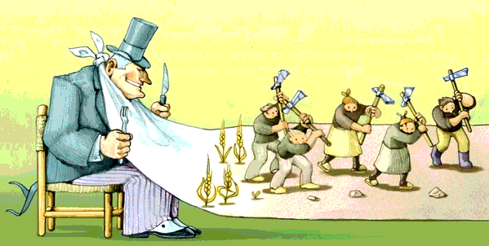
Quan hệ sở hữu với tư liệu sản xuất quyết định vai trò chi phối trong tổ chức quản lý sản xuất

Slide 22
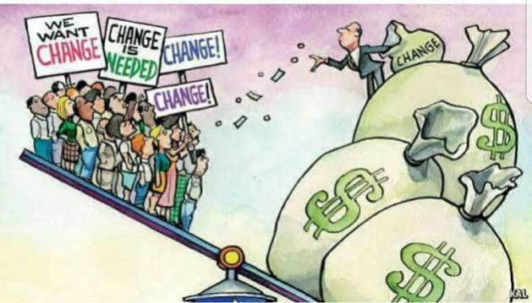
Quan hệ giai cấp đối kháng
là tập đoàn người này chiếm đoạt lao động của tập đoàn người khác do đối lập về địa vị trong một chế độ kinh tế - xã hội nhất định.
Giai cấp tư sản chiếm hữu giá trị thặng dư do giai cấp công nhân tạo ra
Notes:
Thực chất quan hệ giai cấp đối kháng là tập đoàn người này chiếm đoạt lao động của tập đoàn người khác do đối lập về địa vị trong một chế độ kinh tế - xã hội nhất định.
Ví dụ trong CNTB, giai cấp tư sản nắm giữ toàn bộ những TLSX chủ yếu của xã hội, nên giai cấp tư sản chiếm hữu giá trị thặng dư do giai cấp công nhân tạo ra, giai cấp công nhân về cơ bản không có tư liệu sản xuất, phải đi làm thuê và bị nhà tư bản bóc lột giá trị thặng dư....

Slide 23
Định nghĩa giai cấp của Lênin
Đặc trưng cơ bản
Nguyên nhân của đối kháng giai cấp
Khác nhau về địa vị
Sự đối lập về lợi ích kinh tế
Phương thức sản xuất xã hội

Slide 24
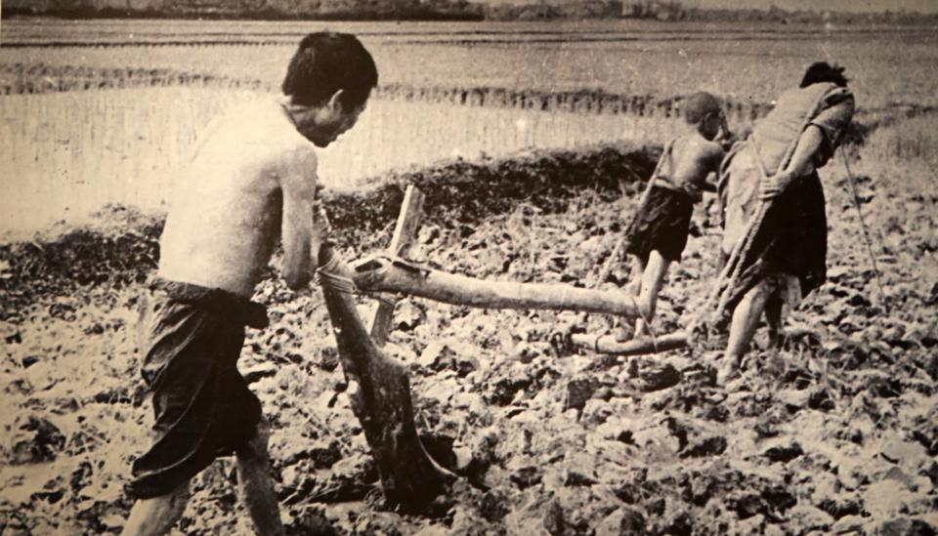
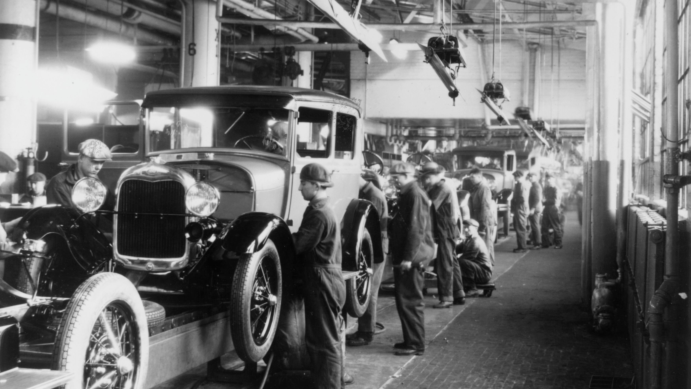
Giai cấp là một phạm trù kinh tế - xã hội có tính lịch sử.
Giai cấp chỉ xuất hiện trong những điều kiện kinh tế - xã hội nhất định và nó sẽ mất đi khi những nguyên nhân, nguồn gốc cho sự ra đời, tồn tại của nó không còn nữa.
Notes:
Thứ ba, giai cấp là một phạm trù kinh tế - xã hội có tính lịch sử. Giai cấp chỉ xuất hiện trong những điều kiện kinh tế - xã hội nhất định và nó sẽ mất đi khi những nguyên nhân, nguồn gốc cho sự ra đời, tồn tại của nó không còn nữa.

Slide 25
02
Nguồn gốc và Kết cấu
của GIAI CẤP

Slide 26
Thời kỳ nguyên thủy đã có sự phân chia giai cấp chưa ?

Slide 27
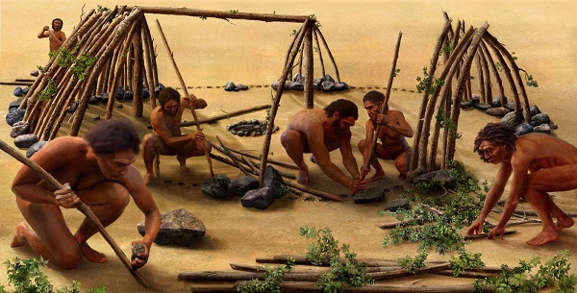
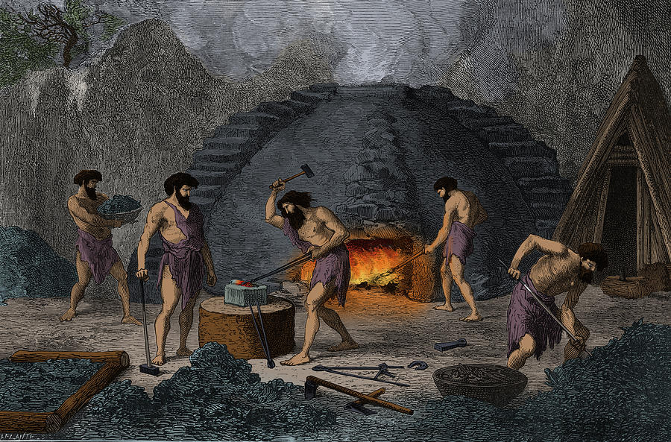
Xã hội nguyên thủy chưa hề phân chia giai cấp

Slide 28
Giai cấp xuất hiện
Năng suất lao động tăng rõ rệt
Lực lượng sản xuất phát triển
Xuất hiện của cải
dư thừa tương đối
Chế độ tư hữu ra đời
Phân công lao động xã hội hình thành và mở rộng
Nguyên nhân trực tiếp
Nguyên nhân sâu xa

Slide 29
Nguồn gốc của giai cấp
Nguyên nhân sâu xa
Nguyên nhân trực tiếp
Do sự phát triển của lực lượng sản xuất đến một mức độ làm cho năng suất lao động tăng lên, dẫn đến của cải dư thừa trong xã hội, chế độ tư hữu đã xuất hiện.
Do sự phát triển của lực lượng sản xuất đến một mức độ làm cho năng suất lao động tăng lên, dẫn đến của cải dư thừa trong xã hội, chế độ tư hữu đã xuất hiện.

Slide 30
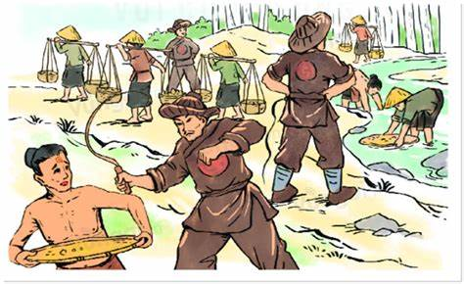
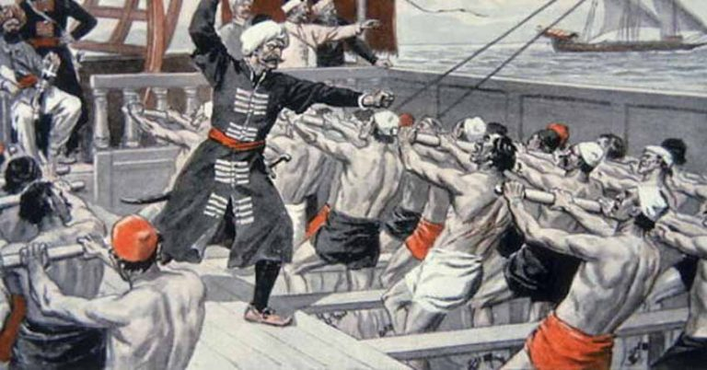
Con đường hình thành giai cấp rất phức tạp
Lợi dụng quyền lực để bóc lột sức lao động
Tù binh trong chiến tranh được sử dụng làm nô lệ

Slide 31
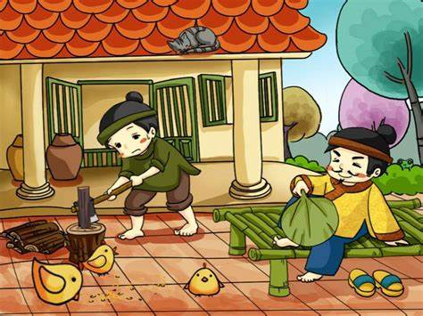
Kết cấu giai cấp
Giai cấp cơ bản
Là tổng thể các giai cấp và mối quan hệ giữa các giai cấp, tồn tại trong một giai đoạn lịch sử nhất định
là những giai cấp xuất hiện và tồn tại gắn với phương thức sản xuất thống trị.
Giai cấp nông dân và địa chủ phong kiến

Slide 32
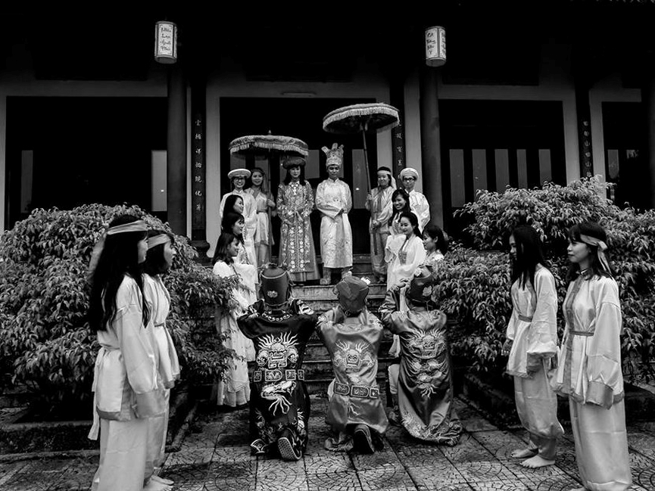
Kết cấu giai cấp
Giai cấp không cơ bản
là những giai cấp xuất hiện và tồn tại gắn với phương thức sản xuất tàn dư, hoặc mầm mống trong xã hội.
Giai cấp địa chủ trong giai đoạn đầu của thời đại công nghiệp

Slide 33
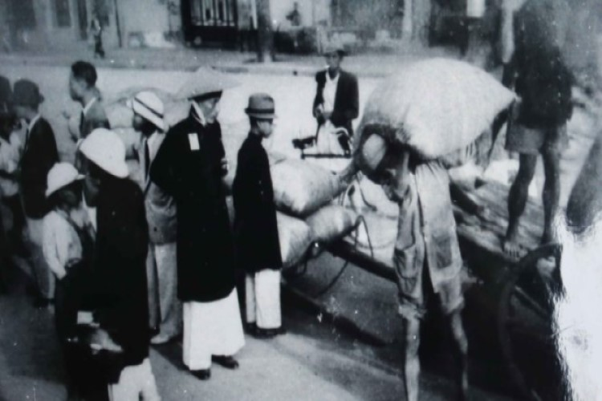
Kết cấu giai cấp
Tầng lớp và nhóm xã hội
VD: Tầng lớp tri thức, tầng lớp thương nhân, nhóm thanh niên
Tầng lớp doanh nhân Việt Nam thời Bắc thuộc và phong kiến

Slide 34
ĐẤU TRANH GIAI CẤP
Sự đối kháng giữa hai giai cấp đối lập cơ bản để giành lại quyền lợi

Slide 35
Tính tất yếu
Thực chất
01

Slide 36
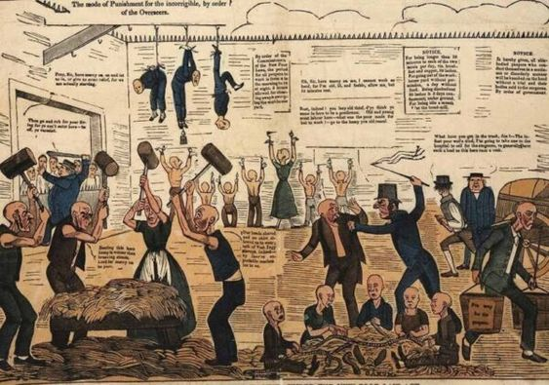
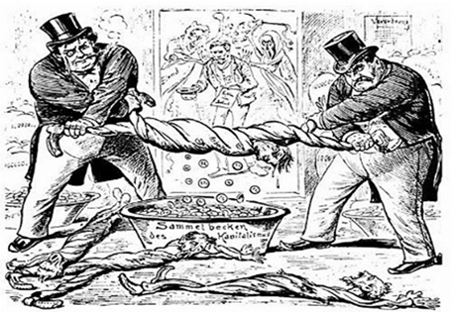
Tính tất yếu của đấu tranh giai cấp
Thực chất
Đấu tranh giai cấp là tất yếu do sự đối lập về lợi ích căn bản không thể điều hòa giữa các giai cấp
Notes:
Ví dụ: Đối với chế độ TBCN: đấu tranh giữa giai cấp TS và VS
Giai cấp VS là GC cơ bản ko có tư liệu sản xuất, ngược lại giai cấp TS là giai cấp nắm giữ những tư liệu giản xuất chủ yếu của xã hội
Giai cấp VS chiếm số đông (đa số), giai cấp TS thiểu số
Giai cấp VS (lực lượng chủ yếu) sản xuất ra những giá trị thặng dư, tư sản ko phải người sản xuất hoặc đóng góp rất ít vào việc tạo ra giá trị dự. Giai cấp TS chiếm đoạt phần lớn giá trị thặng dư

Slide 37
Thực chất
Đấu tranh giai cấp là tất yếu do sự đối lập về lợi ích căn bản không thể điều hòa giữa các giai cấp
Tính tất yếu của đấu tranh giai cấp
Đấu tranh giai cấp là cuộc đấu tranh của các tập đoàn người to lớn có lợi ích căn bản đối lập nhau lập nhau trong một phương thức sản xuất xã hội nhất định
Ví dụ: Trong PTSX TBCN: Đấu tranh Vô sản với Tư sản
LLSX mang tính xã hội hóa
QHSX TBCN về tư liệu sản xuất
Notes:
Trong PTSX TBCN: Đấu tranh VS và TS bắt nguồn từ mâu thuẫn LLSX mang tính xã hội hóa cao >< QHSX TBCN về tư liệu sản xuất

Slide 38
Thực chất
Tính tất yếu của đấu tranh giai cấp
Đấu tranh giai cấp là tất yếu do sự đối lập về lợi ích căn bản không thể điều hòa giữa các giai cấp
Đấu tranh giai cấp là cuộc đấu tranh của các tập đoàn người to lớn có lợi ích căn bản đối lập nhau lập nhau trong một phương thức sản xuất xã hội nhất định

Slide 39
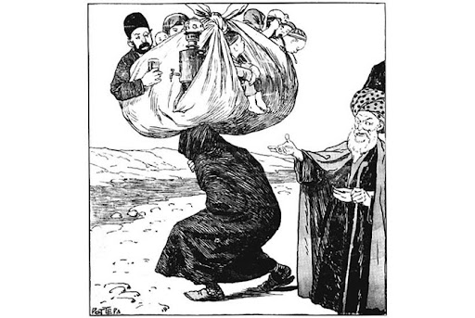
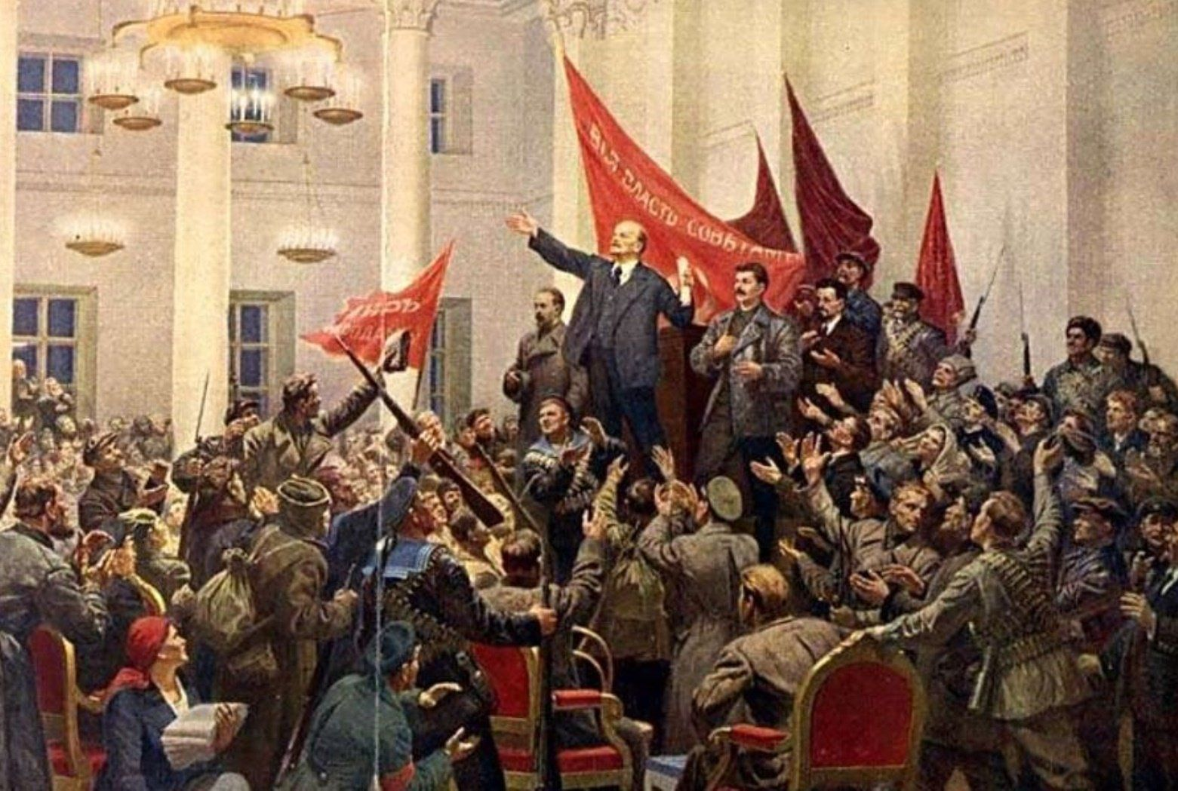
Thực chất của đấu tranh giai cấp
Là cuộc đấu tranh của quần chúng lao động bị áp bức, bóc lột chống lại giai cấp áp bức, bóc lột nhằm lật đổ ách thống trị của chúng.
01
02
Cách mạng tháng Mười Nga
Notes:
Tranh 1: Đấu tranh giai cấp thực chất là sự đối đầu của quần chúng lao động bị áp bức, bóc lột chống lại giai cấp áp bức, bóc lột do đối lập về lợi ích không thể dung hòa
Tranh 2: Cuộc đấu tranh này thường dẫn tới CMXH. Giải phóng LLSX khỏi sự hạn chế của QHSX lỗi thời để thúc đẩy xã hội phát triển

Slide 40
Thực chất của đấu tranh giai cấp
Trong đấu tranh giai cấp, liên minh giai cấp (LMGC) là tất yếu
01
02
LMGC là sự liên kết giữa những giai cấp này để chống giai cấp khác
Cơ sở của LMGC là sự thống nhất về lợi ích cơ bản
LMGC có tính chiến lược lâu dài

Slide 41



Thực chất của đấu tranh giai cấp
c
Ví dụ: Liên minh giai cấp ở Việt Nam
Giai cấp
công nhân
01
02
Giai cấp
Nông dân
Tầng lớp
Tri thức
Notes:
Tại sao lại có liên minh này?
Họ có mục tiêu chung là độc lập, dân tộc gắn liền với chủ nghĩa xã hội
Lợi ích về cơ bản là thống nhất với nhau

Slide 42
NGUYÊN NHÂN CỦA
ĐẤU TRANH GIAI CẤP
Lợi ích kinh tế
Giai cấp tiến bộ
Giai cấp bảo thủ
LLSX tiến bộ
QHSX lạc hậu

Slide 43
02
Vai trò của đấu tranh giai cấp

Slide 44



Vai trò của đấu tranh giai cấp

Slide 45
Trong xã hội có giai cấp, đấu tranh giai cấp là động lực quan trọng, trực tiếp của lịch sử
Sự tham gia của các tập đoàn người to lớn có lợi ích cơ bản đối lập
Cuốn hút những giai cấp, tầng lớp, lực lượng khác trong xã hội tham gia
Lịch sử xã hội vận động, biến đổi và phát triển

Slide 46
Đấu tranh giai cấp đạt tới đỉnh cao thường dẫn tới cách mạng xã hội
Thông qua cách mạng xã hội mà QHSX cũ được xóa bỏ
Ví dụ minh họa:
Cách mạng XHCN xóa bỏ hình thái KT – XH của Tư bản chủ nghĩa -> xây dựng hình thái KT – XH Cộng sản chủ nghĩa
QHSX mới phù hợp với trình độ phát triển của LLSX được xác lập

Slide 47
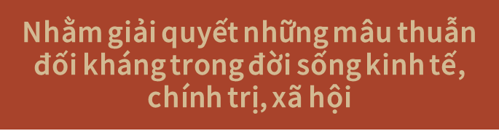
Trong thời đại ngày nay, đấu tranh giai cấp vẫn là quy luật tất yếu.
Phương thức cơ bản của sự tiến bộ và phát triển xã hội,

Slide 48
Vai trò của đấu tranh giai cấp
ĐẤU TRANH
GIAI CẤP
Xoá bỏ QHSX
lạc hậu, thiết lấp QHXS mới
Giải phóng
LLSX
Xóa bỏ PTSX cũ
Thiết lập
PTSX mới

Slide 49
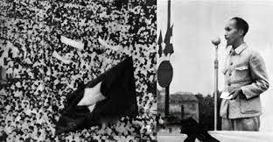
Thảo luận: Cuộc cách mạng tháng Tám Và đấu tranh giai cấp tại Việt Nam hiện nay

Slide 50

CÁch mạng tháng tám có phải là cuộc đấu tranh giai cấp không?

Slide 51
Quyền lợi về kinh tế - xã hội
Nông dân
Công nhân
Tri thức
Địa chủ
Quan lại và Chính quyền pk
Thực dân Pháp

Slide 52
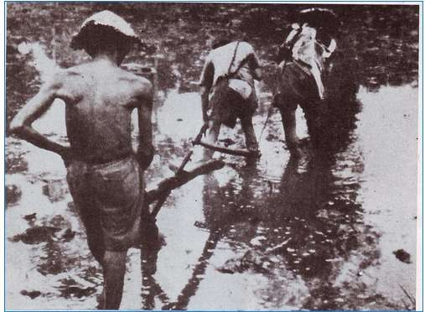
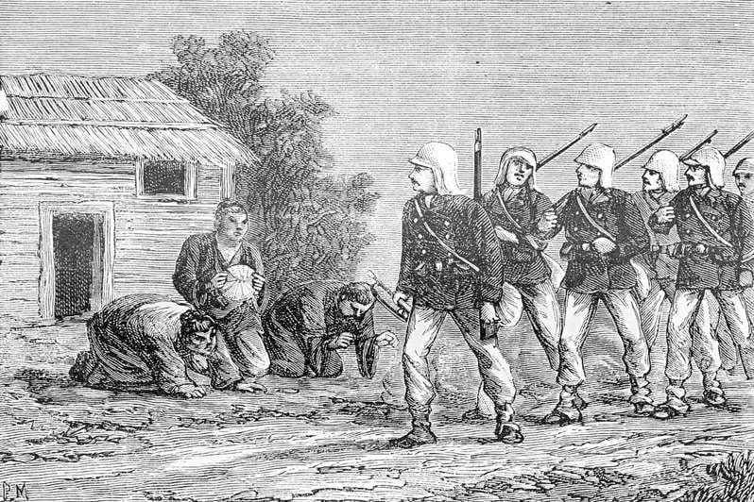
Nông dân Việt Nam chịu “1 cổ 2 tròng”

Slide 53
Liên minh giai cấp ở Việt Nam
Giai cấp
công nhân
Giai cấp
Nông dân
Tầng lớp
Tri thức

Slide 54
Kết quả của cuộc cách mạng Tháng 8
2. Chấm dứt chế độ phong kiến
1. Độc lập tự do
3. Thành lập nền Cộng hòa Dân chủ Việt Nâm
7. Kế thừa và phát triển ý chí cách mạng
4. Đoàn kết Quốc tế
6. Sự đoàn kết nội bộ
5. Thay đổi cơ cấu xã hội
Notes:
Độc lập và Tự do:
Quá trình đấu tranh giai cấp đã dẫn đến việc giành lại độc lập và tự do cho Việt Nam từ thực dân Pháp. Ngày 2 tháng 9 năm 1945, Chủ tịch Hồ Chí Minh tuyên bố Độc lập, đánh dấu một bước quan trọng trong lịch sử quốc gia.
Chấm dứt Chế độ Phong kiến:
Cuộc cách mạng đã chấm dứt chế độ phong kiến triều Nguyễn, mở đường cho việc xâ lập một chế độ mới dựa trên cơ sở dân chủ và công bằng xã hội.
Thành lập nền Cộng hòa Dân chủ Việt Nam:
Quá trình đấu tranh giai cấp đã đưa đến sự thành lập nền Cộng hòa Dân chủ Việt Nam (nay là Cộng hòa Xã hội Chủ nghĩa Việt Nam), với Chủ tịch Hồ Chí Minh là người lãnh đạo.
Đoàn kết Quốc tế:
Sự đoàn kết giữa các giai cấp đã thu hút sự hỗ trợ từ cộng đồng quốc tế, đặc biệt là từ các nước có tư tưởng tiến bộ và chống đối áp bức.
Thay Đổi Cơ cấu Xã hội:
Cách mạng đã góp phần thay đổi cơ cấu xã hội, giảm bất bình xã hội và tạo điều kiện cho sự phát triển và cải thiện đời sống của nhân dân.
Sự Đoàn Kết Nội Bộ:
Giai cấp nông dân, công nhân, và trí thức đã thể hiện sự đoàn kết, tạo nên một tinh thần quốc gia mạnh mẽ, làm nền tảng cho sự phát triển bền vững.
Kế thừa và Phát triển Ý Chí Cách mạng:
Các thế hệ tiếp theo đã kế thừa và phát triển ý chí cách mạng, duy trì tinh thần đoàn kết và sự độc lập của quốc gia qua các giai đoạn lịch sử tiếp theo.

Slide 55
Trong bối cảnh của sự phát triển kinh tế và xã hội hiện đại, liệu mô hình đấu tranh giai cấp vẫn còn phù hợp tại Việt Nam không?

Slide 56
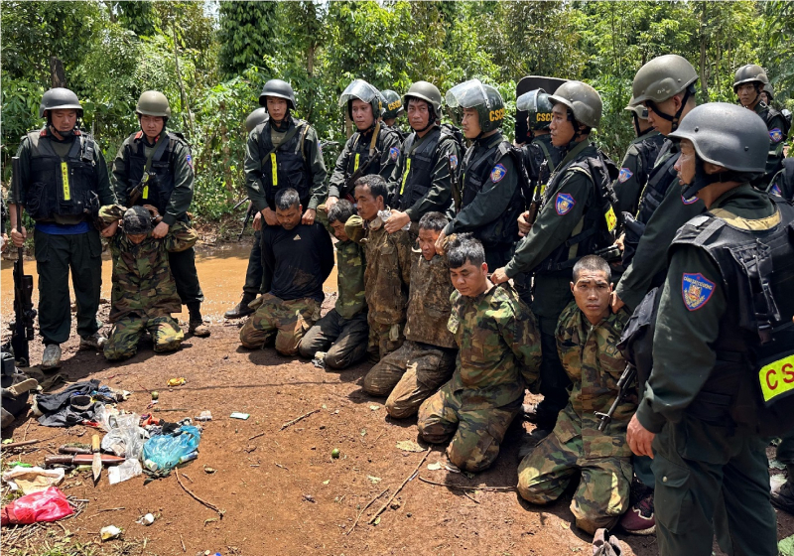
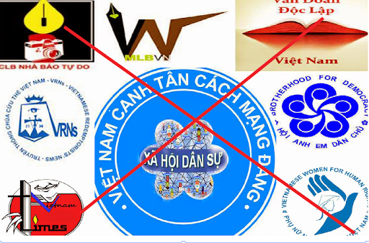
Các vấn đề Việt Nam đang phải đối mặt
v

Slide 57
Nội dung
Ngăn chặn các hành động tiêu cực, sai trái
Công bằng xã hội, chống áp bức
Thực hiện công nghiệp hóa, hiện đại hóa theo hướng XHCN
Notes:
Nội dung chủ yếu cuộc đấu tranh giai cấp ở Việt Nam hiện nay là thực hiện thắng lợi sự nghiệp hóa, hiện đại hóa theo định hướng xã hội chủ nghĩa, khắc phục tình trạng nước nghèo, kém phát triển, thực hiện công bằng xã hội, chống áp bức, bất công, đấu tranh ngăn chặn, khắc phục những tư tưởng và hành động tiêu cực, sai trái, đấu tranh làm thất bại mọi âm mưu và hành động chống phá các thế lực thù địch; bảo vệ nền độc lập dân tộc, xây dựng nước ta thành một nước xã hội chủ nghĩa phồn vinh, nhân dân hạnh phúc

Slide 58
Thành tựu
Thực hiện đường lối độc lập, tự chủ, hội nhập
Trở thành quốc gia có quy mô dân số lớn, thuộc nhóm nước đang phát triển
Notes:
Thành tựu của Việt Nam: Sau 35 năm đổi mới, từ một quốc gia nhỏ bé, nghèo nàn, Việt Nam đã vươn lên trở thành một quốc gia có quy mô dân số lớn, thuộc nhóm các nước đang phát triển. Trong lĩnh vực chính trị và ngoại giao, Việt Nam thực hiện đường lối độc lập, tự chủ, hội nhập quốc tế tích cực, đồng thời tăng cường quan hệ hợp tác với các nước láng giềng, các đối tác chiến lược và các tổ chức quốc tế. Vị thế quốc tế của Việt Nam ngày càng được củng cố và nâng cao.

Slide 59


